Slide 1
(Not so) Easy Informationstechnische Systeme im Krankenhaus (ISiK) – Track Fortgeschrittene
Produkt-Team Data der gematik
Solution Architect: François Peverali

Slide 2
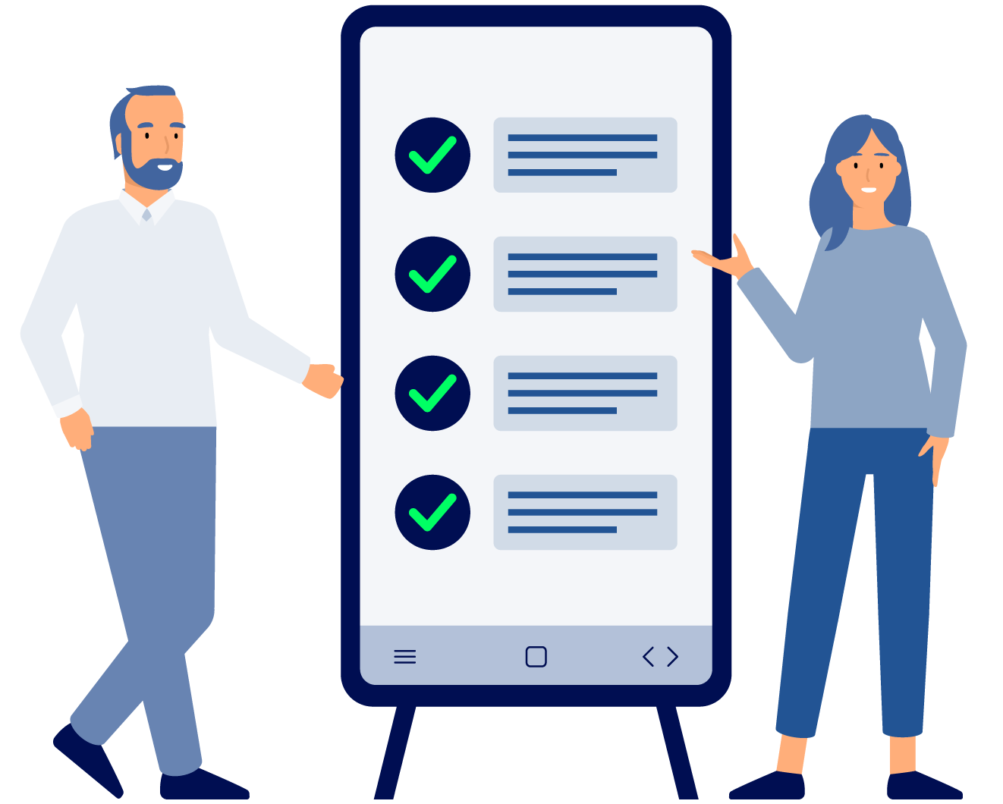
Agenda
Szenarien: Dokumentenaustausch
Connectathon - 9.30 Uhr
Integration mit d.velop als Dokumenten-Server (ggf. auch Dokumenten-Client)
ISiK „Mock-Server“ – u.a. dafür Postman-Collection als „Skelett“ vorbereitet
Weitere?
Break – 11 bis - 11.30 Uhr
… es geht weiter
Fazit – 12.45 Uhr
Mittagsimbiss ab 13 Uhr

Slide 3
Szenarien – Dokumenten-Austausch
Entsprechend ISiK Dokumentenaustausch Stufe 4 – Abschnitt Akteure und Interaktionen (https://simplifier.net/guide/isik-dokumentenaustausch-v4?version=current ):
Dokumentenbereitstellung (bestätigungsrelevant)
Inklusive Herstellung von Patient- und Encounterkontext
Dokumentenabfrage und -Zugriff (bestätigungsrelevant)
-> Hierfür Postman Collection
Kür:
Update von Dokumentenmetadaten (optional)
Erzeugen von Dokumentenmetadaten (optional)

Slide 4
Szenarien – Weitere?
Weitere Szenarien entlang der Spezifikation?
Terminplanung – hier doctolib als Client
Wenn ja, welche (Module)?

Slide 5
Connectathon – Dokumenten-Server
Welche Informationen benötigen Teilnehmer für die Teilnahme?
Ansprechpartner: Nils Benning (d.velop)
Endpunkt: https://on-bengal-badly.ngrok-free.app/fhir
Basic Auth User: dvelop
Basic Auth Password: FTCD2024
Weitere Infos?

Slide 6
Connectathon – ISiK „Mock-Server“ für Dokumentenaustausch
Ein Mockup-Server mit Packages entsprechend der ISiK Stufe 3
Welche Informationen benötigen Teilnehmer für die Teilnahme?
Ansprechpartner: Patrick Werner
Endpunkt: https://fhir.echinos.eu/fhir
Weitere Infos?

Slide 7
Connectathon – doctolib als Client für ISiK Terminplanung
Möchten weitere Hersteller ihre Endpunkte freigeben?
Ansprechpartner: ?
Hier ein Server jenseits von ISiK-Moc-Server verfügbar?
Weitere Infos?

Slide 8
Connectathon – Weitere?
Möchten weitere Hersteller ihre Endpunkte freigeben?
Ansprechpartner: ?
Endpunkt: ?
Nils Benning
Endpunkt: https://on-bengal-badly.ngrok-free.app/fhir
Basic Auth User: dvelop
Basic Auth Password: FTCD2024
Weitere Infos?

Slide 9
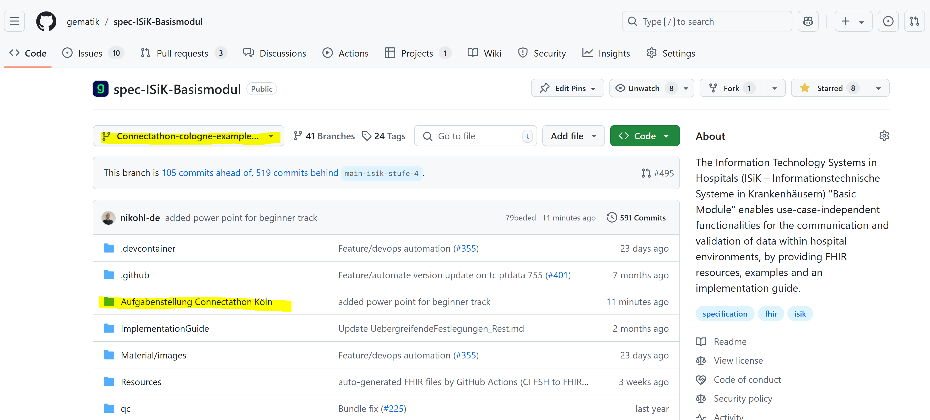
Connectathon – Wie komme ich an den Content?

Slide 10
Connectathon – Wie komme ich an den Content?
Powerpoint
Aufgaben
Postman-Collection

Slide 11
Connectathon – Wie komme ich an den Content?

Slide 12
ISiK Connectathon - Übersicht Ansprechpartner
Bereitgestellt Systeme
ISIK Mock-Server: Patrick Werner
ISiK Dokumenten-Server: Nils Benning (d.velop)
ISiK Terminplanungs-Client: doctolib ?
Weitere?
Organisatorisches und weiteres
Ansgar Höper
Francois Peverali

Slide 13
Fazit – ISiK Connectathon
Was wir erreicht haben
Was wir gelernt haben
Was können wir noch nicht?

Slide 14
gematik. Gesunde Aussichten.
Team Data – ISiK
Weitere Anfragen bitte an :
https://service.gematik.de/servicedesk/customer/portal/16

